Slide 1

ДИПЛОМНИЙ ПРОЕКТ на тему: “система моніторингу відвідування занять студентами Нніно”
МІНІСТЕРСТВО ОСВІТИ І НАУКИ УКРАЇНИ
НАЦІОНАЛЬНИЙ АВІАЦІЙНИЙ УНІВЕРСИТЕТ
Навчально-науковий інститут інноваційних освітніх технологій
Кафедра інженерії програмного забезпечення
Виконавець: Крамар Максим Вікторович
Керівник: к.т.н. доц. Радішевський Микола Федорович
Київ 2019

Slide 2
Поставлена задача
Мета роботи – автоматизувати робоче місце менеджера туриcтичного агенства, основною функцією якого є оформлення заявок, для підвищення ефективності його праці за рахунок автоматизації обробки інформації та документообігу.
Об’єкт розробки - програмний засіб автоматизації процесів обробки даних туристичного агенства.
Мета: забезпечення комфортних умов для реалізації громадянами права та точний підрахунок результатів голосування для студентської ради НАУ.

Slide 4
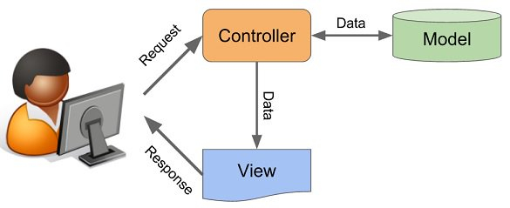



Slide 5
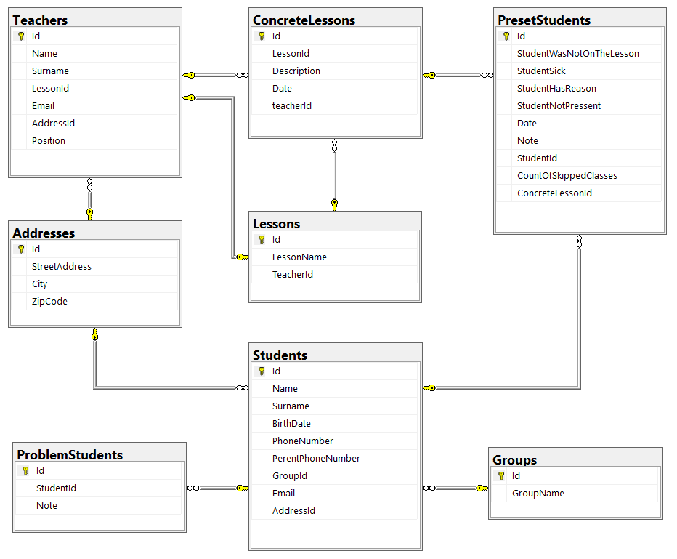

Slide 6
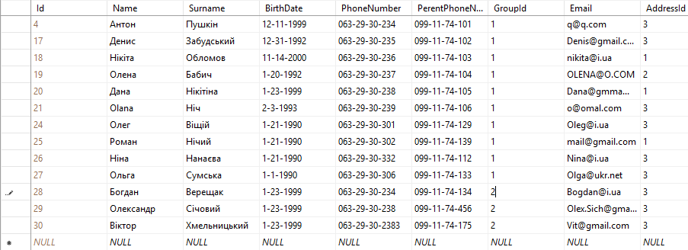

Slide 7
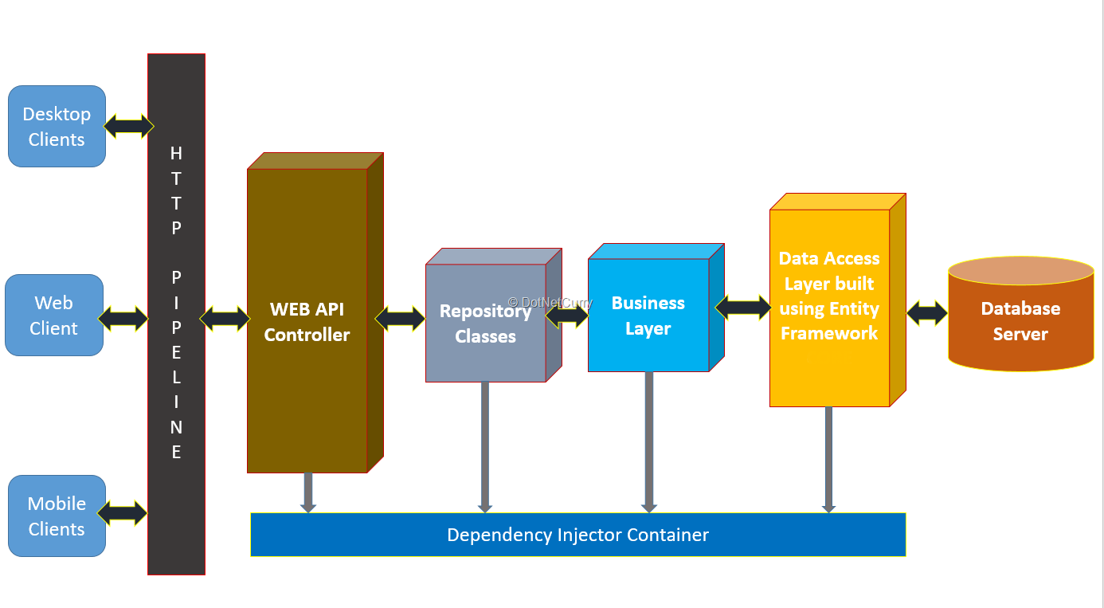

Slide 10
Дякую за увагу

